Slide 1

多元统计分析及R语言建模
第8章 主成分分析及R使用
王斌会 教授

Slide 2

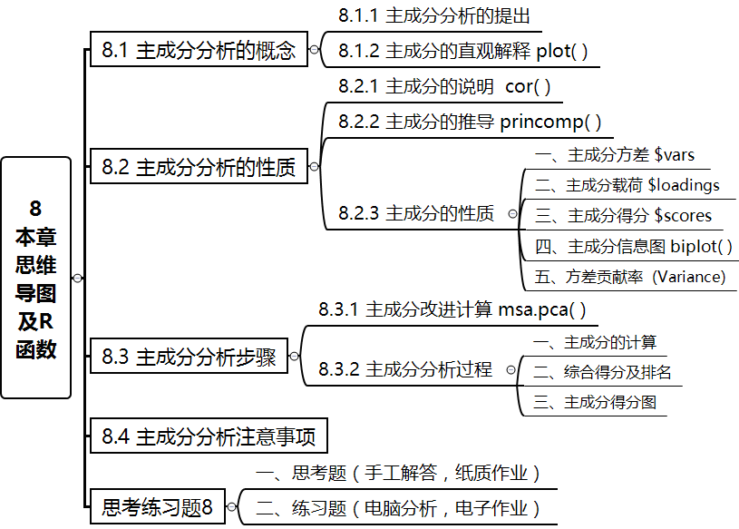
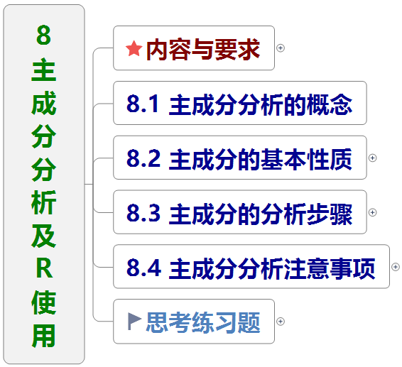
多元统计分析及R语言建模
8 主成分分析及R使用
Notes:
plot(1:100)

Slide 3
多元统计分析及R语言建模
第8章 主成分分析及R使用
内容：
主成分分析的目的和意义。主成分分析的数学模型及几何解释，主成分的推导及基本性质。计算程序中有关主成分分析的算法基础。主成分分析的基本步骤以及实证分析。
内容与要求
要求：
了解主成分分析的统计思想和实际意义，以及它的数学模型和二维空间上的几何解释。掌握主成分的推导步骤及其重要的基本性质。能够利用计算软件，自己编程解决实际问题并给出分析报告。

Slide 4
8 主成分分析及R使用
8.1 主成分分析的直观解释
思想：
主成分分析就是一种通过降维技术把多个指标约化为少数几个综合指标的统计分析方法。其基本思想是：设法将原来众多具有一定相关性的指标，重新组合成一组新的相互无关的综合指标来代替原来指标。数学上的处理就是将原来p个指标作线性组合，作为新的指标。
举例：
【例8.1】续例2.2，12名学生的生长发育指标数据
思想与举例

Slide 5
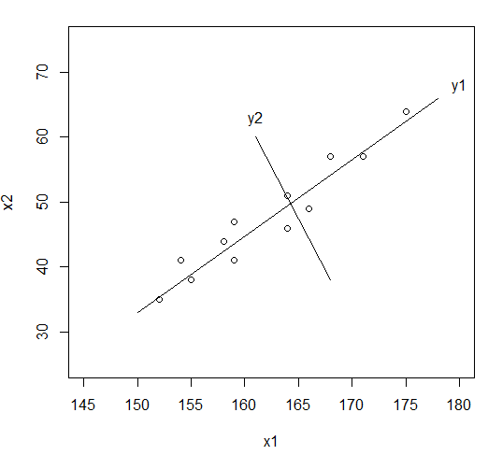
8 主成分分析及R使用
8.1 主成分分析的直观解释
结果输出：
程序输入：
x1=c(171,175,159,155,152,158,154,164,168,166,159,164)
x2=c(57,64,41,38,35,44,41,51,57,49,47,46)
plot(x1,x2,xlim=c(145,180),ylim=c(25,75))
lines(c(150,178),c(33,66));text(180,68,"y1")
lines(c(161,168),c(60,38));text(161,63,"y2")

Slide 6
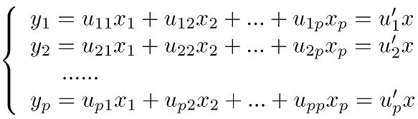
8 主成分分析及R使用
8.2 主成分分析的性质
目的
主成分分析的主要目的是希望用较少的变量去解释原来资料中的大部分变异，亦即期望能将手中许多相关性很高的变量转化成彼此互相独立的变量，能由其中选取较原始变量个数少，能解释大部分资料之变异的几个新变量，也就是所谓的主成分。
数学表达
主成分分析的成分yi和原来变量xi之间的关系（假定原先有p个变量）：
主成分的一些说明
这里uij为第i个成分yi和第j个原先的变量xj之间的线性系数。y1，y2，…，yp分别叫做第1主成分，第2主成分，…，第p主成分，而总和的特性也就是用这些线性关系式的系数ui1，ui2，…，uip来表示。

Slide 7
8 主成分分析及R使用
8.2 主成分分析的性质
设
其中 ， 求主成分就是寻找的线性函数，使相应的方差达到最大，即 达到最大，且 （目的是使a唯一）。
定理8.1: 设A≥0为对称阵，λ_{i，}λ_{j} 是它的两个不相同的特征根，则相应的特征向量l_{i} 和 l_{j} 互相正交，则 A 可表示为 ， 称为 A 的谱分解。
主成分的推导

Slide 8
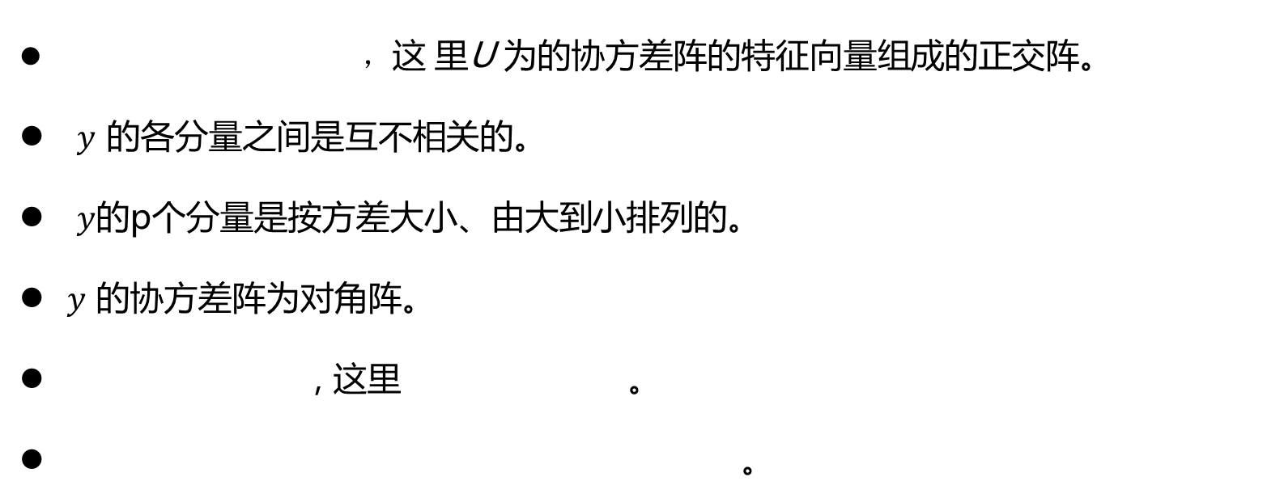
8 主成分分析及R使用
8.2 主成分分析的性质
，这 里U 为的协方差阵的特征向量组成的正交阵。
$y$ 的各分量之间是互不相关的。
$y$的p个分量是按方差大小、由大到小排列的。
$y$ 的协方差阵为对角阵。
, 这里 。
。
主成分的性质

Slide 9
8 主成分分析及R使用
8.3 主成分分析的步骤
将原始数据标准化，得标准化数据矩阵
求特征值及相应的单位特征向量
写出主成分
建立变量的相关系数阵

Slide 10
8 主成分分析及R使用
8.3 主成分分析的步骤
R语言进行主成分分析的主要命令：
主成分分析函数princomp()的用法
princomp(x, cor = FALSE, scores = TRUE, ...)
x 数据矩阵或数据框，cor 是否用相关阵，默认为协差阵，scores 是否输出成分得分
碎石图函数screeplot()的用法
screeplot(obj, type = c("barplot", "lines"),...)
obj主成分分析对象，type 图形类型
碎石图是一种可以帮助我们确定主成分合适个数的有用的视觉工具，将特征值从大到小排列，选取一个拐弯点对应的序号，将选出的号码作为主成分的个数。
自编综合得分排名函数princomp.rank()的用法
princomp.rank<-function(PCA,m=2,plot=F) # library(mvstats)
PCA主成分对象，m 主成份个数，plot 是否画成分图

Slide 11
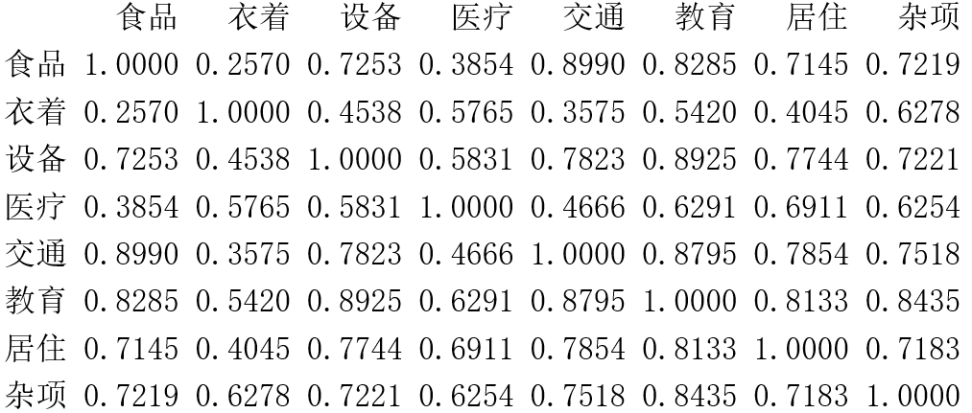
8 主成分分析及R使用
8.3 主成分分析的步骤
【例8.2】（续例7.2）对例7.2数据应用主成分分析方法进行综合评价。
(1) 计算相关矩阵
#在mvstats.xls:d7.2中选取A1:I32区域，然后拷贝
结果输出：
X=read.table("clipboard",header=T)
cor(X)

Slide 12
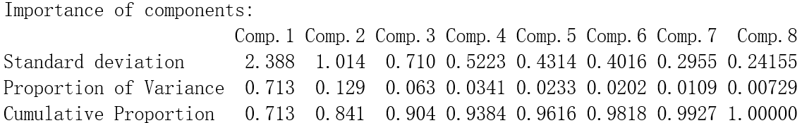
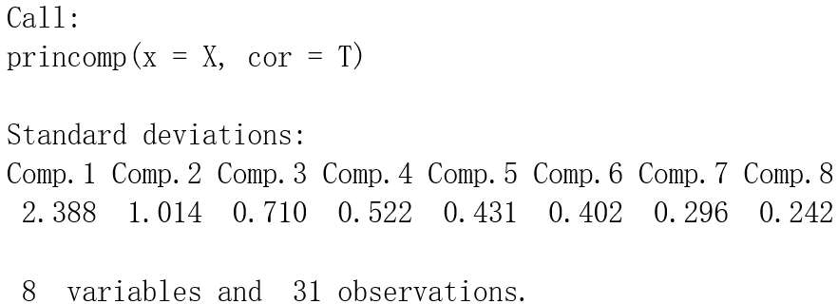
8 主成分分析及R使用
8.3 主成分分析的步骤
(2)求相关矩阵的特征值和主成分负荷。
PCA=princomp(X,cor=T) #主成分分析
PCA #特征值开根号结果
summary(PCA)

Slide 13
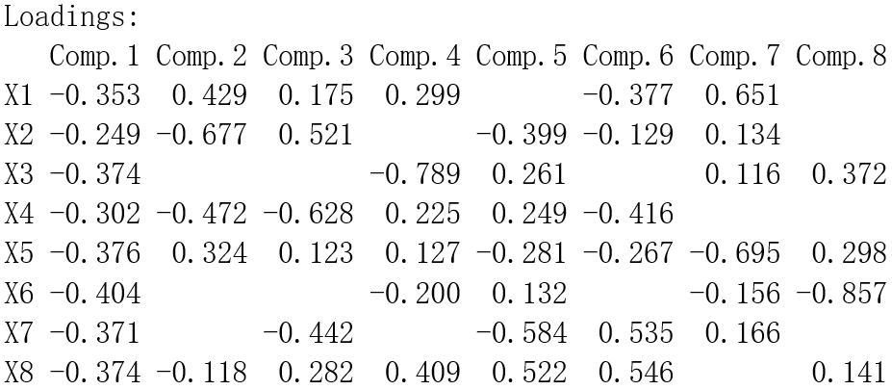
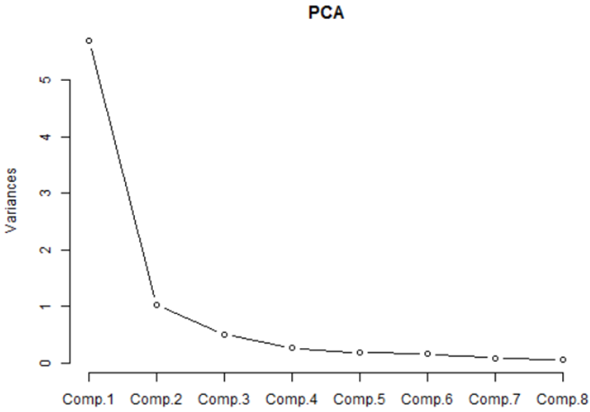
8 主成分分析及R使用
8.3 主成分分析的步骤
（3）确定主成分。
按照累积方差贡献率大于80%原则，选入了两个主成分，其累积方差贡献率为80.7%，从碎石图上也可以看出m取2比较合适。
PCA$loadings #主成分载荷
screeplot(PCA,type="lines")

Slide 14
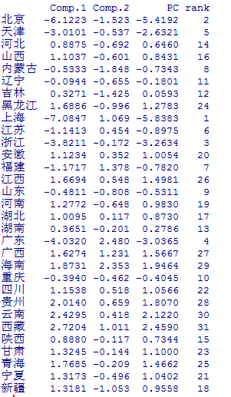
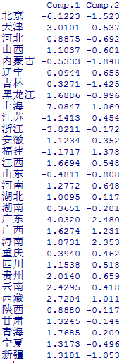
8 主成分分析及R使用
8.3 主成分分析的步骤
(4)主成分得分
library(mvstats)
princomp.rank(PCA,m=2) #主成分排名
PCA$scores[,1:2] #主成分得分

Slide 15
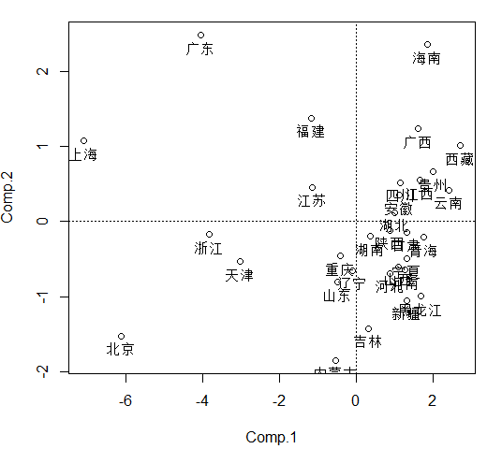
8 主成分分析及R使用
8.3 主成分分析的步骤
princomp.rank(PCA,m=2,plot=T) #主成分排名与作图

Slide 16
8 主成分分析及R使用
8.4 应用主成分分析的注意事项
1.主成分分析，可使用样本协方差阵，亦或相关系数矩阵为出发点来进行分析。但大都以相关系数矩阵为主。
2.为使方差达到最大，通常主成分分析是不加以转轴。
3.成分的保留：Kaiser(1960) 主张将特征值小于1的成分予以放弃，而只保留特征值大于1的成分。
4.在实际研究里，研究者如果用不超过三或五个成分，就能解释变异之80%，亦算令人满意。
5.使用成分得分后，会使各变量之方差为最大，而且各变量之间会彼此独立。
注意事项

